Slide 1
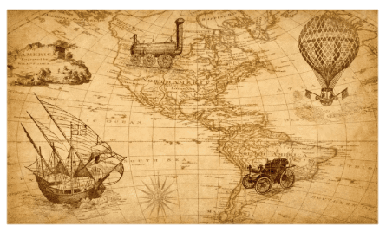
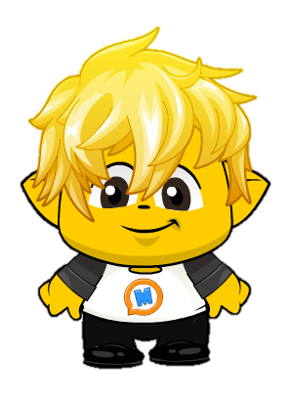
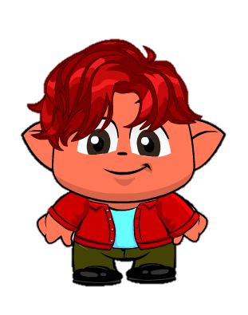
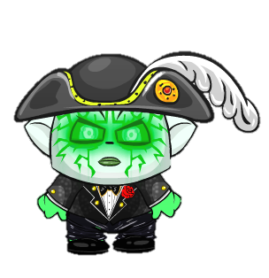
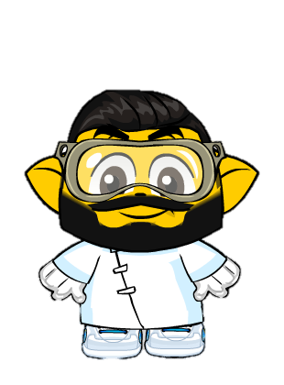
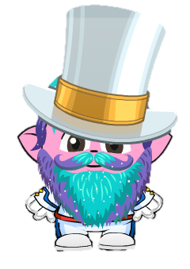
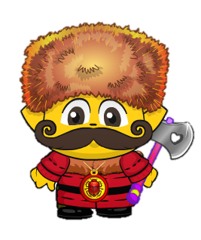
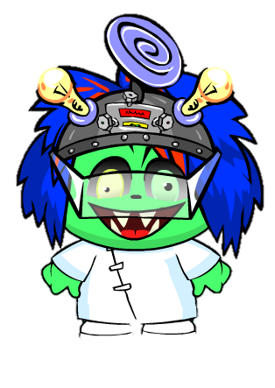
76
נא להפעיל רמקולים!
האוצר
''לגרום לכעס שלך לתת לך כוח,
זה יכול להיות נשק סודי''
(המפקד קרפד, אמפיביה)
אשר
הפקות
בייייי!
דמויות
תקציר
נגן סרט

Slide 2
תקציר
נחום מקמק עבד במעבדתו,
עד שלפתע אחד מהחומרים הכימיקלים שלו נשפכו עליו,
הוא החליט לחזור לביתו ולנקות את עצמו,
אבל ליפני שהגיעה הביתה,
שני הבנים שלו, הקטנים, התחילו לבכות
הוא רץ להרגיע אותם והלך לנקות את עצמו,
אבל...תוך כדי שהוא הרגיע אותם...נישפכו עליהם קצת מהחומרים שלו!
מה גרם החומר לבנים שלו?
ומה האוצר הגדול?
את כול התשובות תמצאו בסרט שלפניכם!
האוצר
חזרה

Slide 3
דמיות טובות
דמויות רעות
חזרה

Slide 4
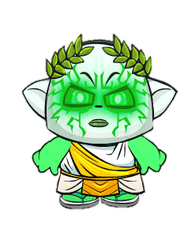
דמויות רעות
מיקהוק
רוחותאוניוס
ד'אשה
פתרוב
וירג'יניה
גארקיה
חזרה
אולמיקאוס
רוחותאוניוס
ראש הצוות
ראש השודדים
רוח רפאים
שרוצה להתעשר
ולהפוך לשודד
המפחיד בעולם!
אח של אולמיקאוס
צייד פרוות ממולח
שרוצה להתעשר ולהפוך לסוחר הפרוות הטוב ביותר!
מדענית משוגעת
שרוצה להתעשר
מהאוצר שהם ימצאו!
יווני מרושע
רוח רפאים
בעל כוחות מיוחדים
שרוצה להתעשר ולהפוך למכשף הטוב ביותר!
אח של מיקהוק
דמויות טובות

Slide 5
אשר
מקמק
מיקמיק
מקמק
נחום
מקמק
רחל
מקמק
אברהם
תומפסון
גיבור סיפורינו
בעל כוחות כעס מיוחדים
(כוח כעס =
כשהוא כועס ניהיה לו כוחות על)
אח של מיקמיק
גיבור סיפורינו (השני)
בעל כוחות
כעס מיוחדים
(כוח כעס =
כשהוא כועס
ניהיה לו כוחות על)
אח של אשר
מדען מוכשר
נשוי לרחל
אבא של אשר ומיקמיק
אישה טובה וצדיקה
נשואה לנחום
אמא של אשר
ומיקמיק
מיליונר
בן 119
שהחליט להחביא את כול אוצרותיו
ולעבור לבית אבות
הוא עשה מפה לאוצר שכמובן אשר ומיקמיק מצאו
דמויות רעות
דמויות טובות
חזרה
חזרה

Slide 6
''לגרום לכעס שלך לתת לך כוח, זה יכול להיות נשק סודי''
(המפקד קרפד, אמפיביה)

Slide 9
מציגים:

Slide 10
האוצר

Slide 11
11 בלילה
במעבדה חשוכה ומסתורית

Slide 12
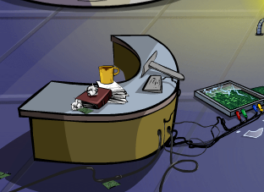
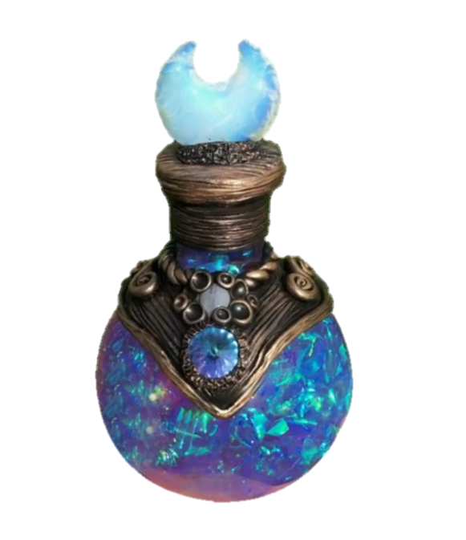
יש סיכוי שהצלחתי?

Slide 13
העם אני חכם?

Slide 14
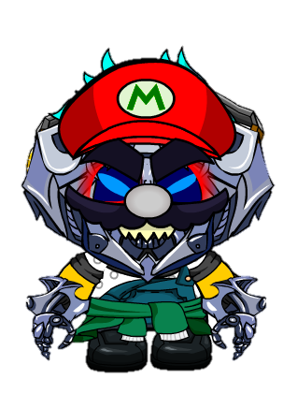
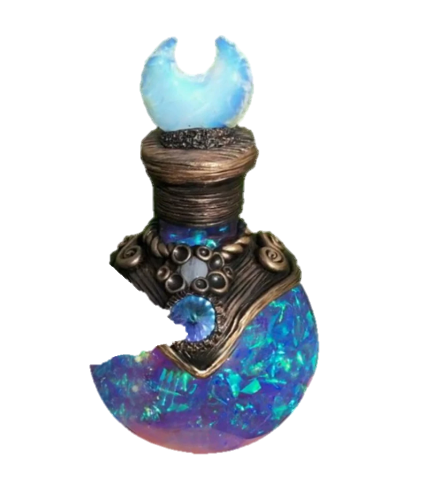
כן!!!!!
ראאאאאאאארוי!
אמא!!!
על תפגע בי!

Slide 15
תראה מה עשיתה!
לא מספיק ערסתה לי את ההמצאה גם לכלכתה אותי בכימיקלים מסוכנים!
חחחחחחחח!
איך נבעלתה!
חחחחחחחח!
זה היה טוב......

Slide 16
אז מה זה אומר......?
שדבר ראשון אני הולך הביתה להתקלח דבר שני שאתה ''מ-פ-ו-ט-ר''!!!

Slide 17
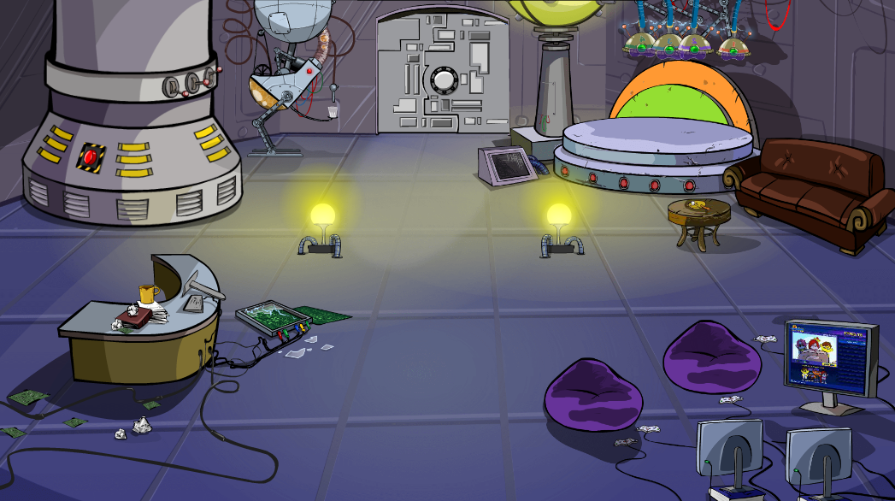
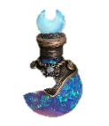
לא!!!!!!!!!!!!

Slide 18
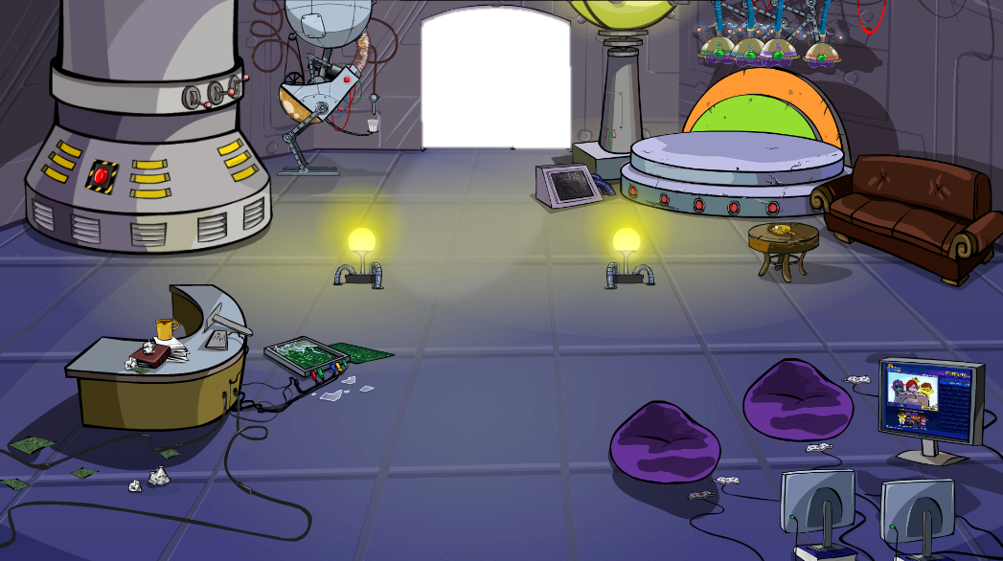
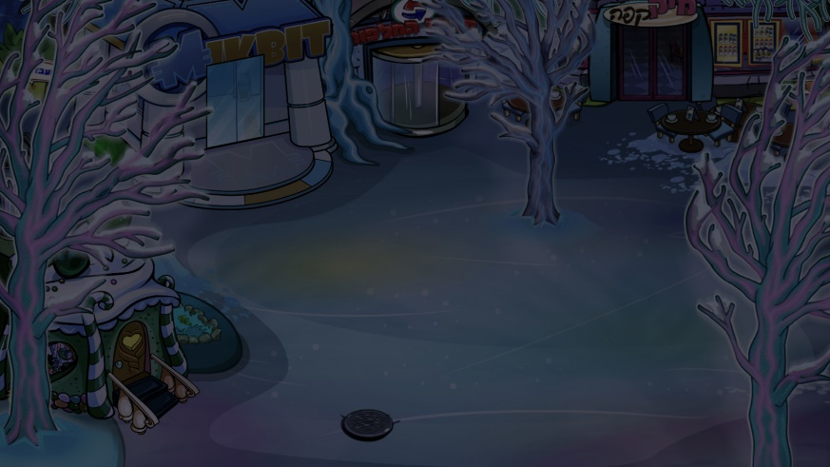
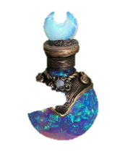
לילה טוב!
עכשיו צא!
אוף...
באסה....

Slide 19
בדרך
הביתה

Slide 20
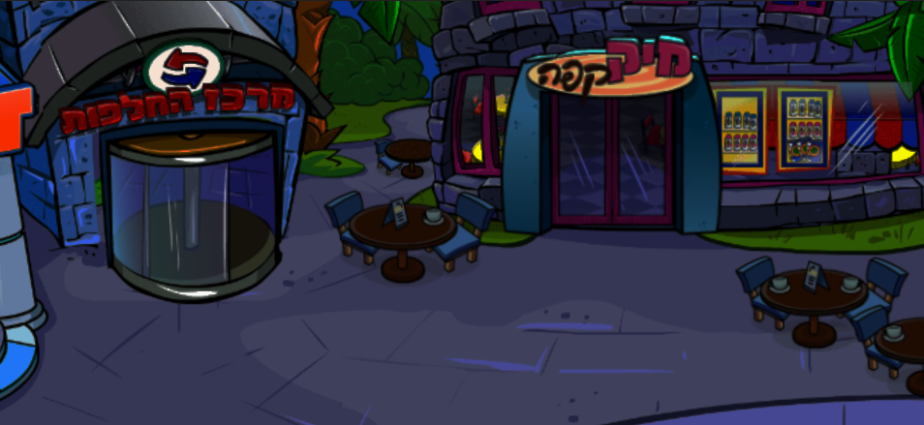
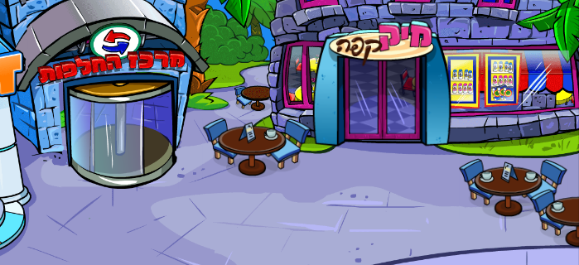
הייי!
מי בוכה שם?!
הייי!
מי בוכה שם?!
אואהאהאהאהאה!
בכבכבכבכ!
מאאאאאאאאאאאא!

Slide 21
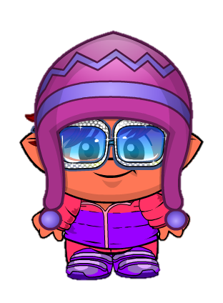
הייי!
מי בוכה שם?!
רגע זה...
אואהאהאהאהאה!
בכבכבכבכ!
מאאאאאאאאאאאא!

Slide 22
אשר?!
מיקמיק?!
מה אתם עושים פה?!
איפה אמא?!
הייי!
מי בוכה שם?!
אואהאהאהאהאה!
בכבכבכבכ!
מאאאאאאאאאאאא!

Slide 23
אמא לקחה אותנו לחפש אותך.....
אבל עכשיו היא נעלמה....
אוהאהאהאהאה!
הייי!
מי בוכה שם?!
אואהאהאהאהאה!
בכבכבכבכ!
מאאאאאאאאאאאא!
אהההה....
לפחות לא באתם לבד

Slide 24
טוב....
אז בואו נחפש את....

Slide 25
אמא!
אמא!

Slide 27
למה אתם צריכים לחפש אותי?

Slide 29
אני!!!
אמא!!!
רחל!!!

Slide 30
כעבור כמה דקות

Slide 31
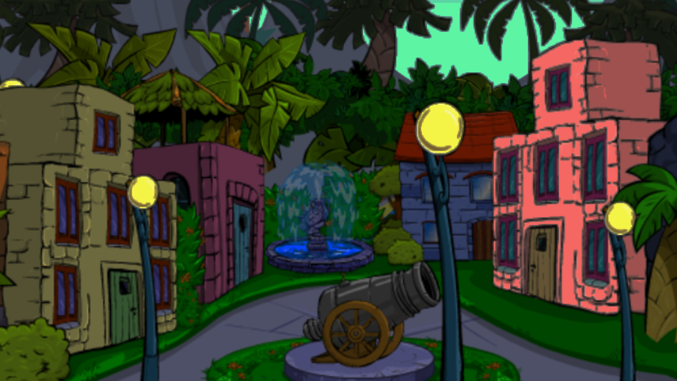
וואו!
הבניין החדש יפה!

Slide 32
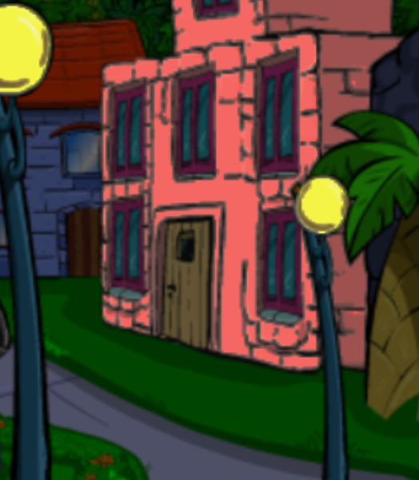
גם עליך נשפך מהדבר הזה של אבא?
כן

Slide 33
בוא נלקק ונטעם את זה!
יאלה

Slide 34
יש לזה...
טעם של....

Slide 35
לחצו על המסך - מומלץ לפתוח רמקולים, לחצו על הרווח בסיום הסרטון או במידה ותרצו לדלג עליו

Slide 36
וואו!

Slide 37
אנחנו הרגע חלמנו כשהיינו ערים.....

Slide 38
לא קוראים לזה ''לחלום בהקיץ''?

Slide 39
לא....
ילדים!
בואו כבר!
למה אתם כל כך מאחור?

Slide 40
כעבור כמה שנים

Slide 41
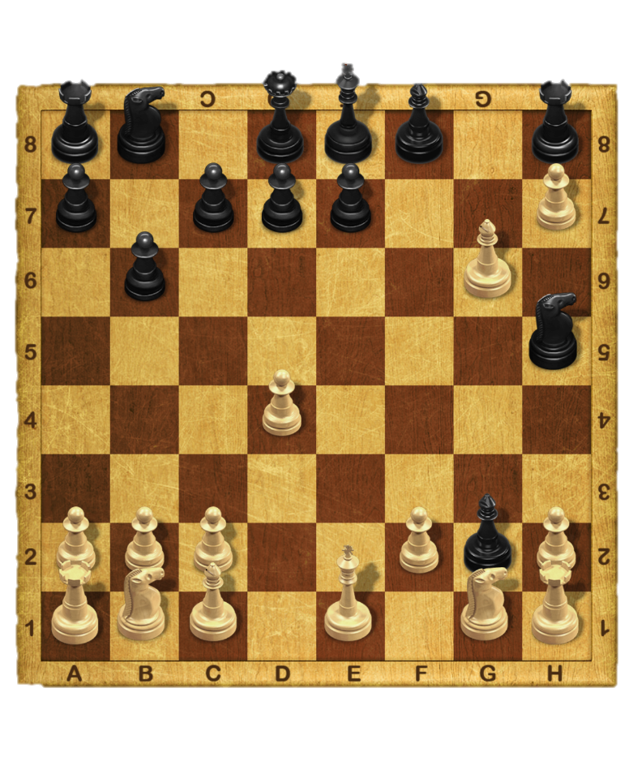
מה?!
איך?!
שח-מט!

Slide 42
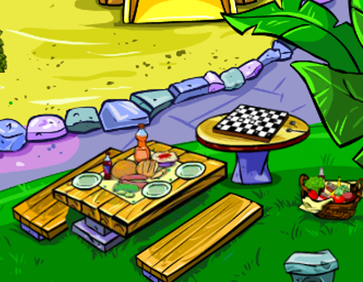
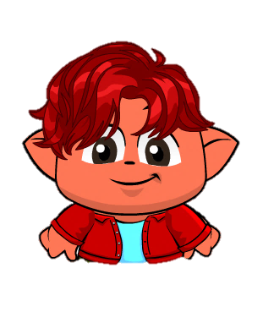
ברור שתשאל
''מה, איך''
אתה אפילו לא אבנתה את החוקים!

Slide 43
אה?!
ככה?!

Slide 44
כן!
ככה!

Slide 45
גררררר!
ניראה אותך!

Slide 47
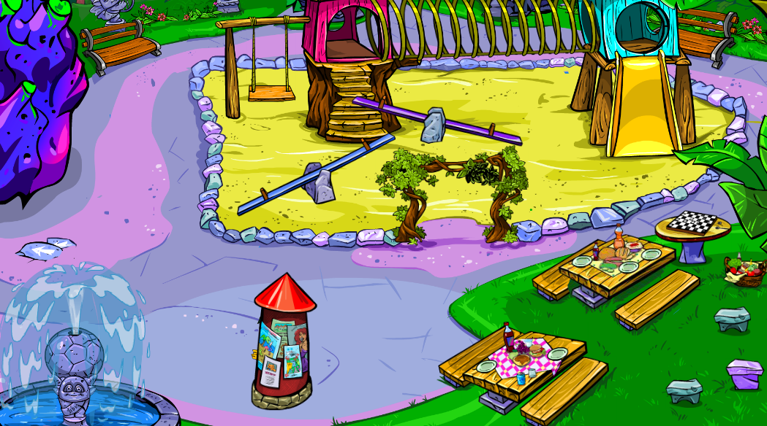

Slide 48
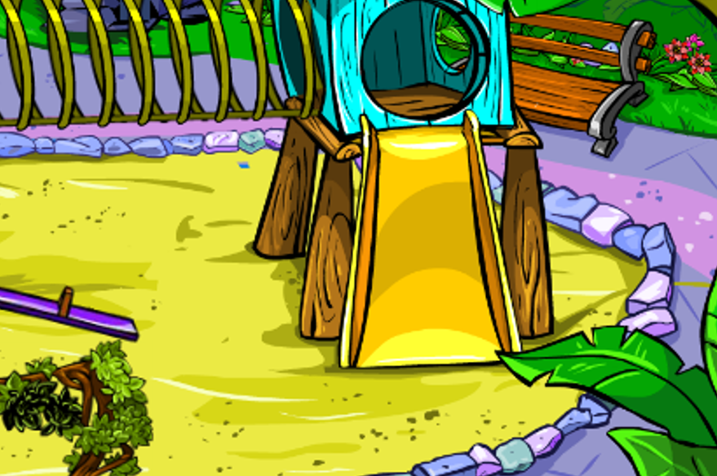
רגע תעצור!
אז אתה נכנע?!

Slide 49
לא,
אבל תראה מה מצאתי!
זה ניראה כמו טלסקופ עתיק!

Slide 50
בוא נבדוק עליו בגוגל!
עוד מעט
בסדר.....

Slide 51
כעבור כמה שעות

Slide 52
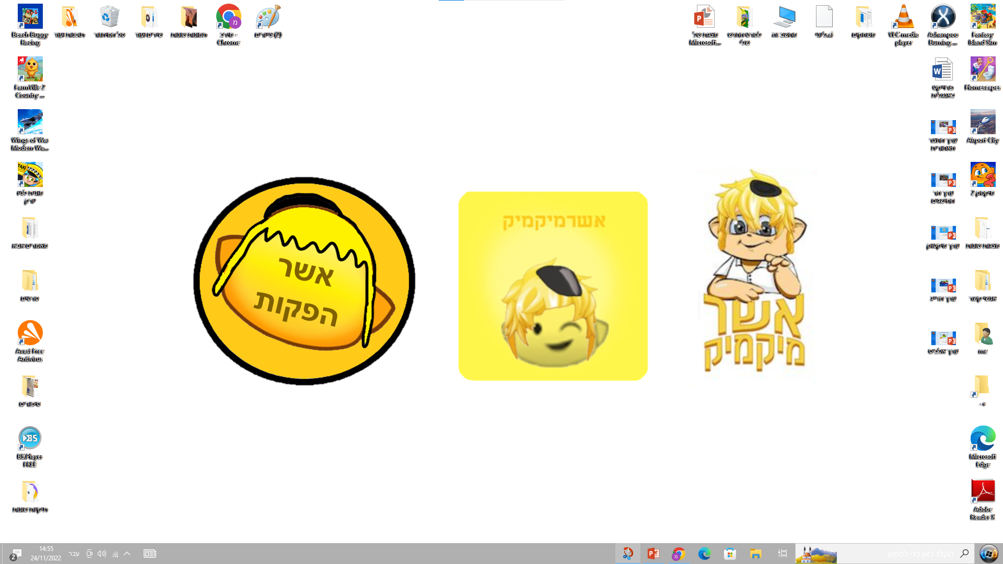
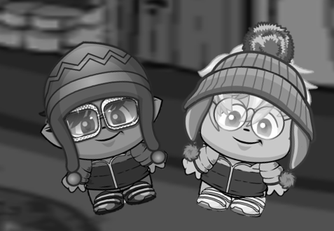
נו!
תפעיל את גוגל!
בסדר בסדר!

Slide 53
תכתוב ''טלסקופ עתיק''
בסדר....
טלסקופ עתיק

Slide 54
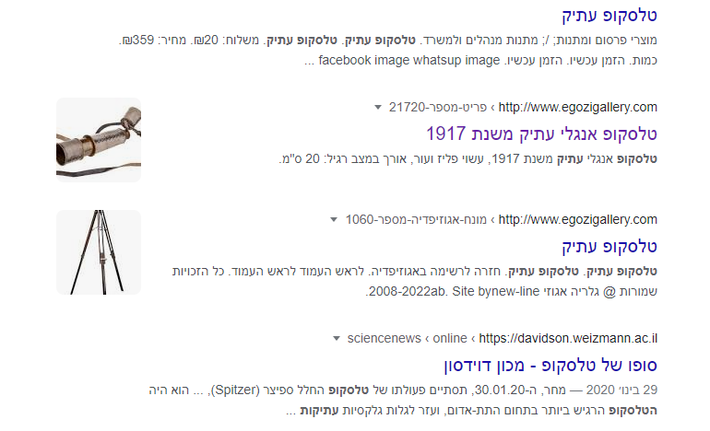
אגדת האוצר של הטלסקופ העתיק
האגדה מספרת על איש שהיה מיליונר,
היה לו כסף רב.
היי! זה לא הטלסקופ שמצאנו?
תלחץ על זה!
אוף....
בסדר.....

Slide 55
לחצו על המסך - מומלץ לפתוח רמקולים, לחצו על הרווח בסיום הסרטון או במידה ותרצו לדלג עליו

Slide 56
נשלח עליך
הודעה אחת
מהאפליקציה
''האחים מריו''

Slide 57
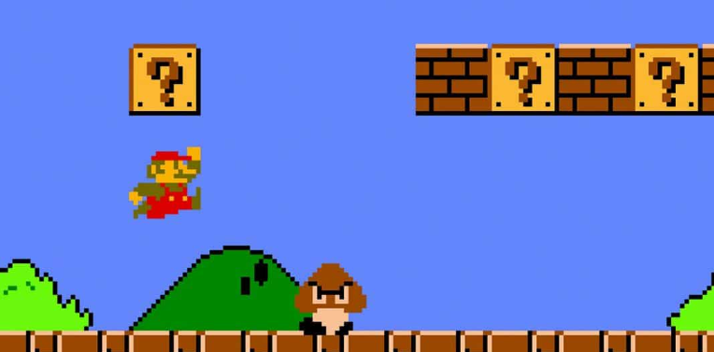
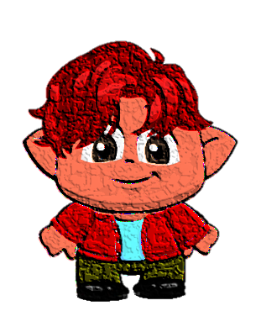
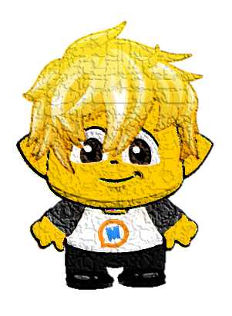
נו...
אז אתה מבין מה זה אומר?

Slide 58
כסף!!!!!!
והרפתקה.....

Slide 59
כעבור כמה שעות

Slide 60
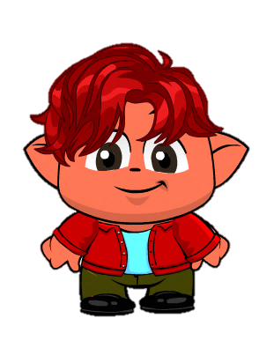
ביי אמא!
ביי אבא!
שמרו על עצמכם!
בייי ילדים!

Slide 61
כן!
שמתי הכול בתוך הריבוע הזה שאבא הביא לי
הכול פה?
אתה ידעתה שאפשר לשים בפנים בית שלם וזה לא יתפוס כלום מקום?!

Slide 62
וואו!

Slide 63
במקום אחר

Slide 64
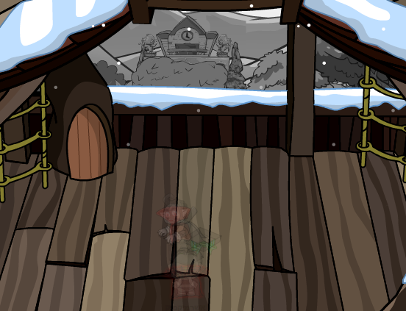
הם יצאו לדרך?!
כן אדוני...

Slide 65
חזרה לאשר ומיקמיק

